Slide 1
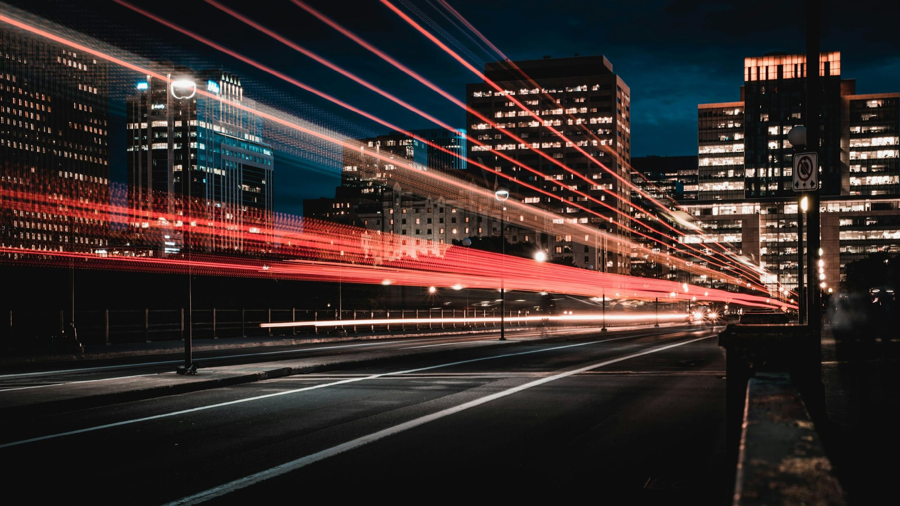

КЕЙС: SMART PLAZA
+2 млрд ₸ дополнительной выручки за счет возврата платежеспособной аудитории в ТРЦ через программу лояльности на основе Big Data-инсайтов

Slide 2
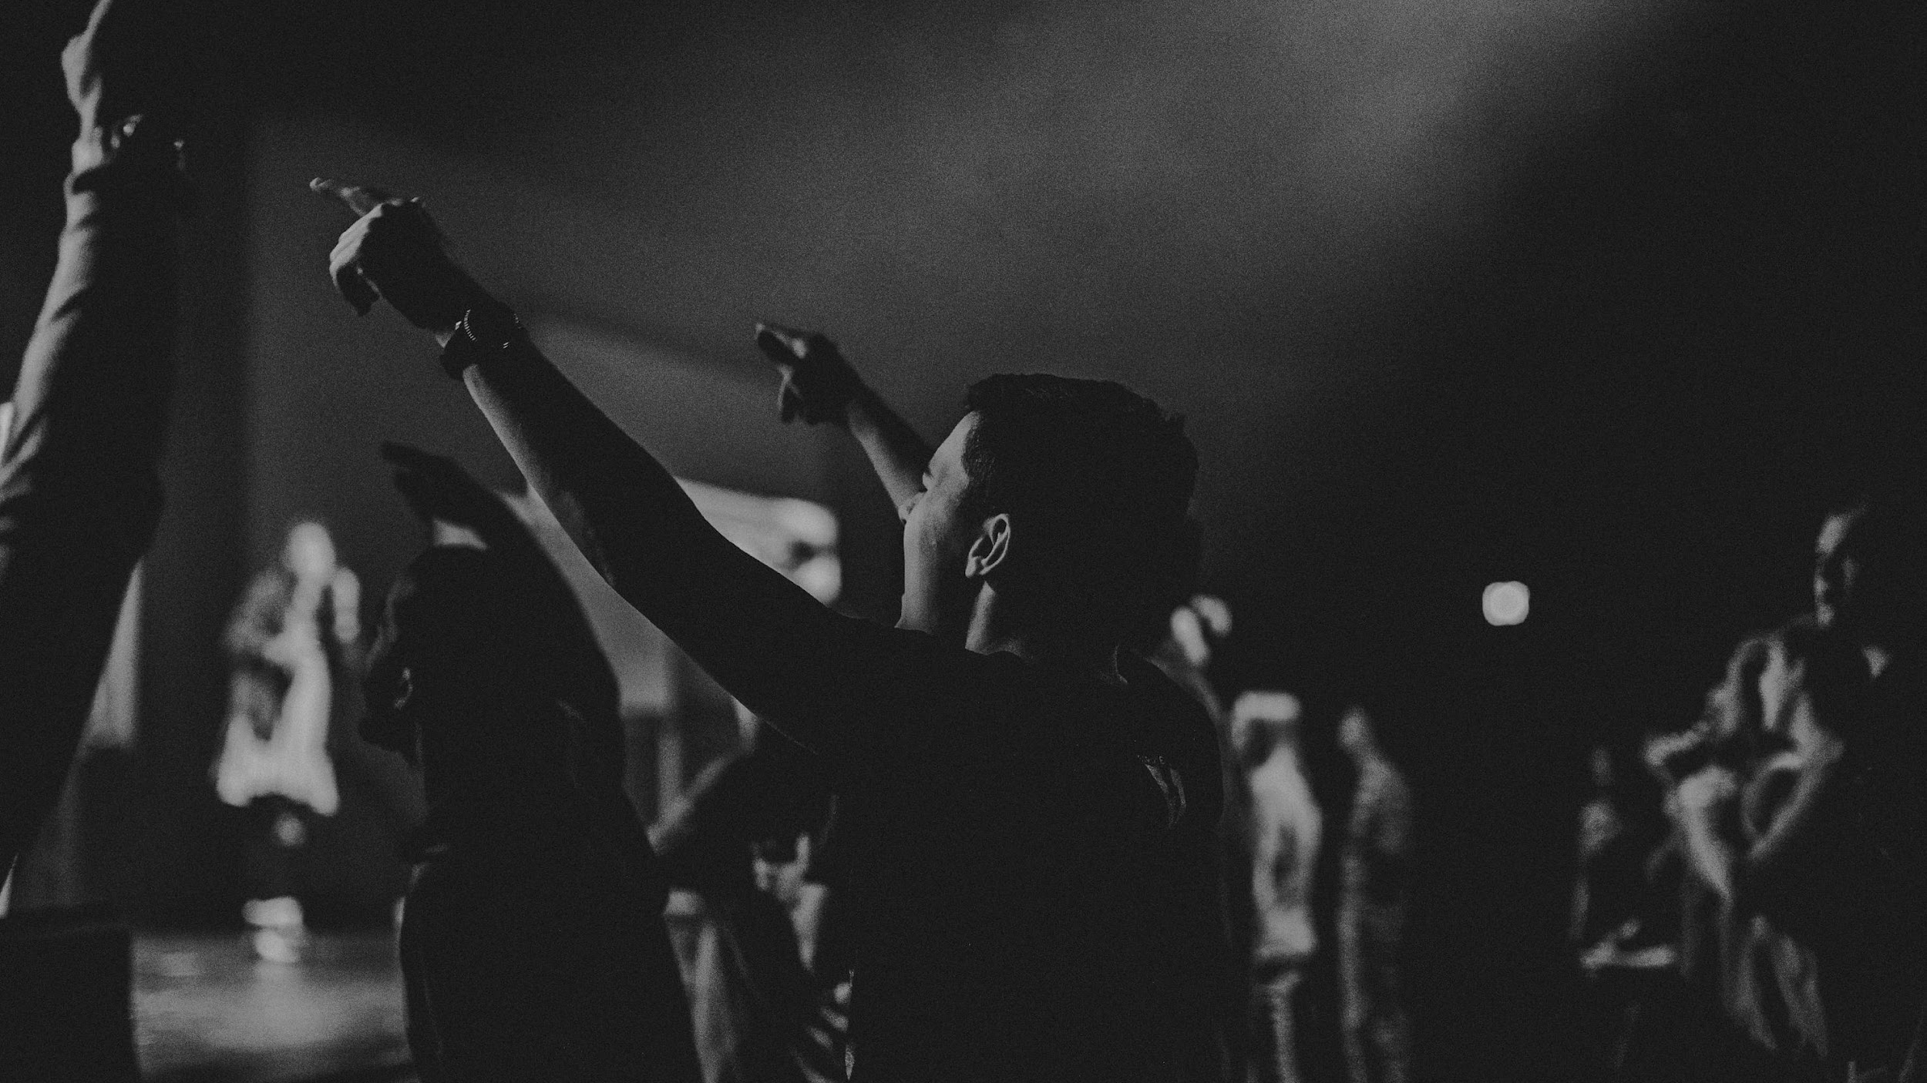
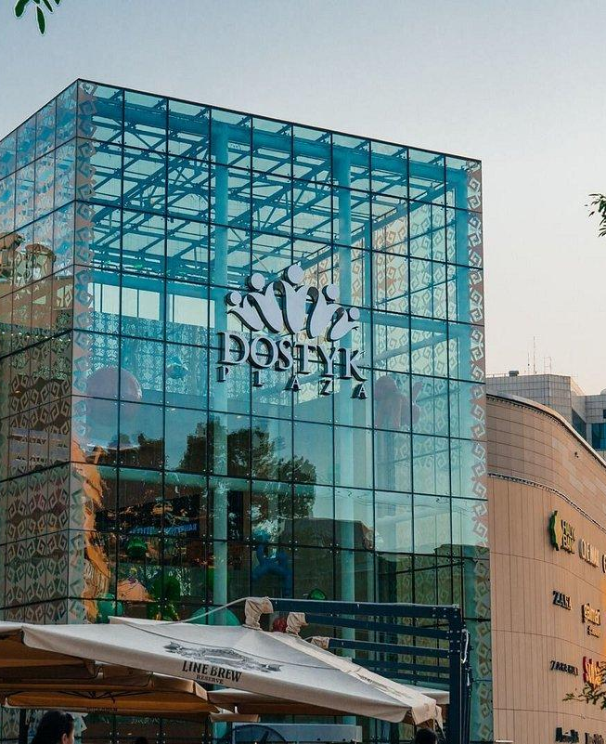
ВВОДНАЯ ИНФОРМАЦИЯ
Клиент: Dostyk Plaza - торгово-развлекательный центр сегмента средний+
Категория: Retail / Shopping Mall
Аудитория: средний и выше среднего доход
Регион: Алматы, Казахстан

Slide 3
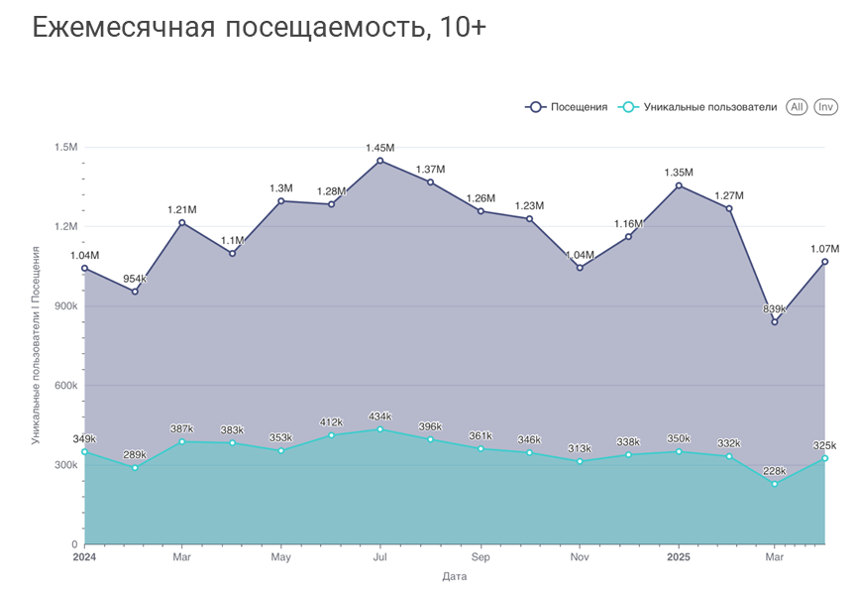
КОНТЕКСТ РЫНКА
ТРЦ Алматы — насыщенный и ограниченный рынок.
Рост невозможен за счет расширения аудитории → только перераспределение
Платежеспособная аудитория — ~11% населения
Пересечение с конкурентами: 60–75%
Оффлайн-поведение не измеряется: нет атрибуции, LTV и ретаргетинга
👉 Маркетинг работает “вслепую”
ВЫЗОВ
Март 2025 года. Dostyk Plaza сталкивается со стабильным оттоком трафика без понимания причин и инструментов возврата. Стандартные инструменты (скидки, промо) не работают. Приток новых гостей не перекрывает отток ввиду ограниченного сегмента платежеспособной ЦА.
−35% уникального трафика
−38% новых посетителей
~200 000 гостей с высоким доходом ушли
👉 Невозможно управлять возвратом и выручкой

Slide 4

ЦЕЛИ KPI
Бизнес-цели
Остановить отток и стабилизировать трафик
Сгенерировать инкрементальную выручку за счет возврата аудитории
Увеличить LTV, средний чек и обороты арендаторов
Обеспечить положительный ROMI retention-модели
Бизнес
Инкрементальная выручка: ≥ 1 млрд ₸
Визиты в месяц: ≥ 800 000
AOV: ≥ 17 000 ₸
ROMI: ≥ 1:4
ROI: ≥ 300%
Маркетинговые цели
Определить точное количество ушедших гостей и причины оттока
Сформировать инсайт оттока и на его основе создать сильные УТП для возврата и привлечения новых клиентов
Увеличить частоту визитов
Перейти от массовых кампаний к персонализированной коммуникации
Маркетинг
Reactivation rate: ≥ 15%
Retention ядра: ≥ 60%
Частота визитов: ≥ 2,7 / мес
Повторные визиты: ≥ 60%
Медиа / продукт
Охват сегментов: ≥ 70%
CTR: ≥ 1,5–2%
Установки: ≥ 10 000
CR установка → регистрация: ≥ 70%
Технологические цели
Оцифровать оффлайн-поведение аудитории
Построить end-to-end аналитику O2O
Сформировать first-party data базу

Slide 5

ИНСАЙТ
Аудитория не исчезает — она уходит к конкурентам.
выбор ТРЦ ситуативен и зависит от сценария
лояльность не закреплена → гости легко переключаются
часть аудитории “выпадает” на 6+ месяцев
маркетинг не видит этих пользователей и не умеет их возвращать
👉 проблема не в отсутствии спроса, а в потере повторных визитов

Slide 6

BIG IDEA
Превратить оффлайн-трафик из “чёрного ящика” в управляемую аудиторию.
измерить поведение через Big Data
выявить и сегментировать ушедших гостей
вернуть их через персонализированные digital-триггеры
закрепить привычку через программу лояльности
👉 перевести разовые визиты в управляемый lifecycle

Slide 7
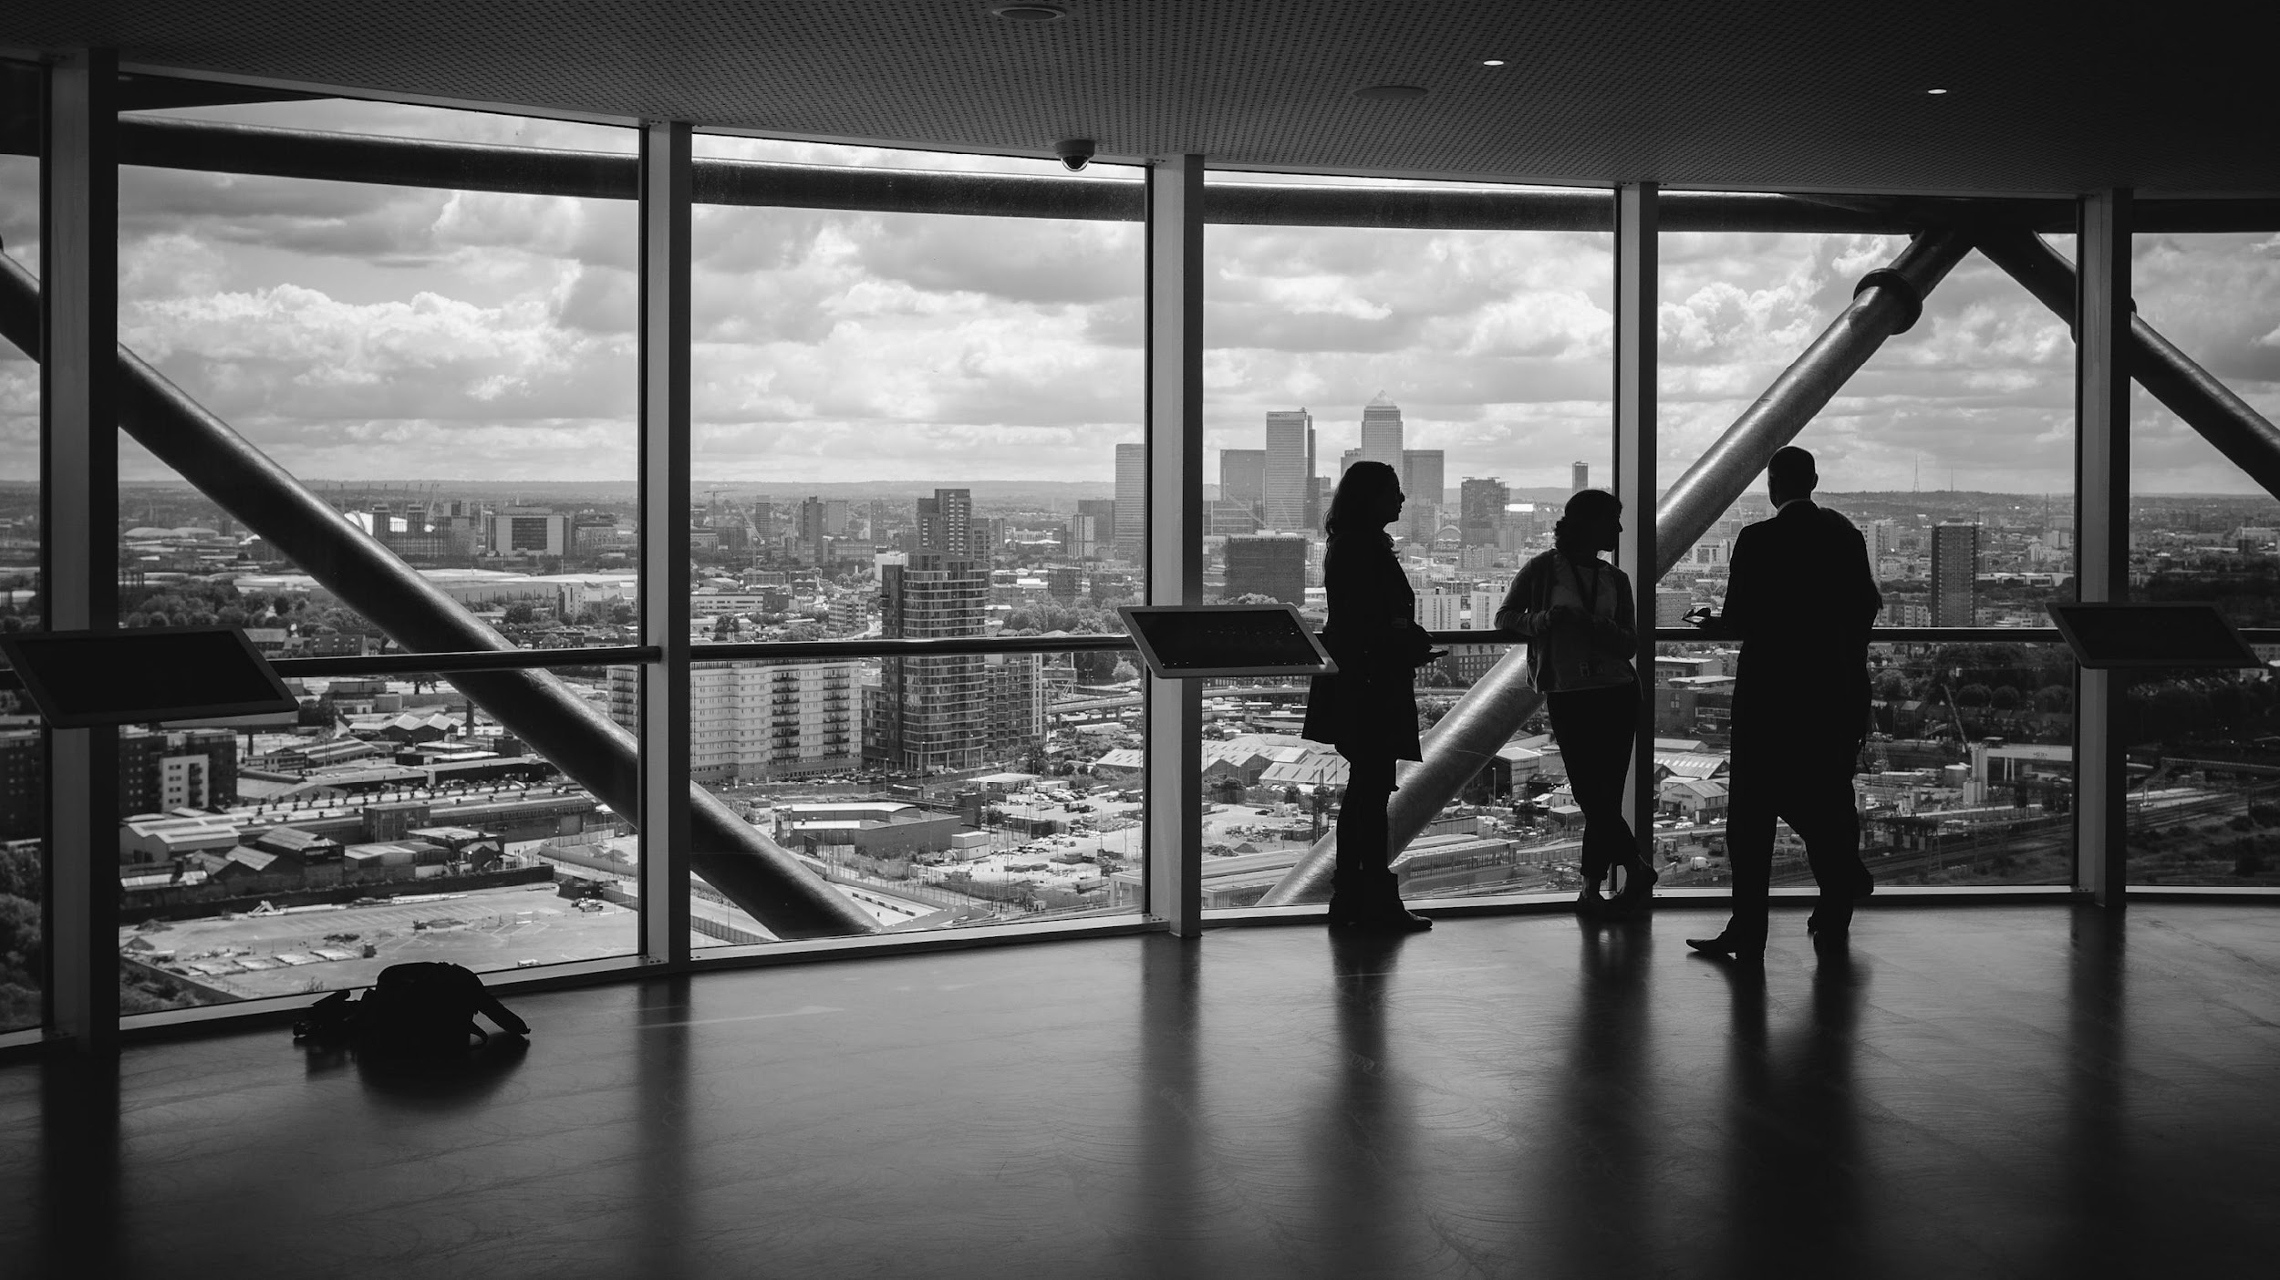
Ядро:
Платежеспособная аудитория Алматы (18+), middle+
ценят комфорт, сервис, experience
ограниченный сегмент — ~11% населения
высокая конкуренция за каждого пользователя
Ключевые сегменты:
Reactivation: не посещали ТРЦ ≥6 месяцев
Core / Super-core: регулярные посетители (3,8–3,9 визита/мес)
👉 каждый пользователь = высокая ценность для бизнеса
ЦЕЛЕВАЯ АУДИТОРИЯ

Slide 8

БАРЬЕРЫ
РЕШЕНИЕ
аудитория свободно мигрирует между ТРЦ
лояльность ситуативная, не закреплена
коммуникации — массовые, без персонализации
Нет понимания:
кто ушёл
куда ушёл
как вернуть
👉 отсутствует управление поведением
сегментировали аудиторию на поведенческие когорты
выделили сегмент гостей, которые не посещали ТРЦ более 6 месяцев
сформировали для них сильное УТП, на основе которого построили продуктовый и акционный цикл для возврата
внедрили персонализированные digital-триггеры
закрепили поведение через программу лояльности
👉 превратили разовый визит в управляемый lifecycle

Slide 9
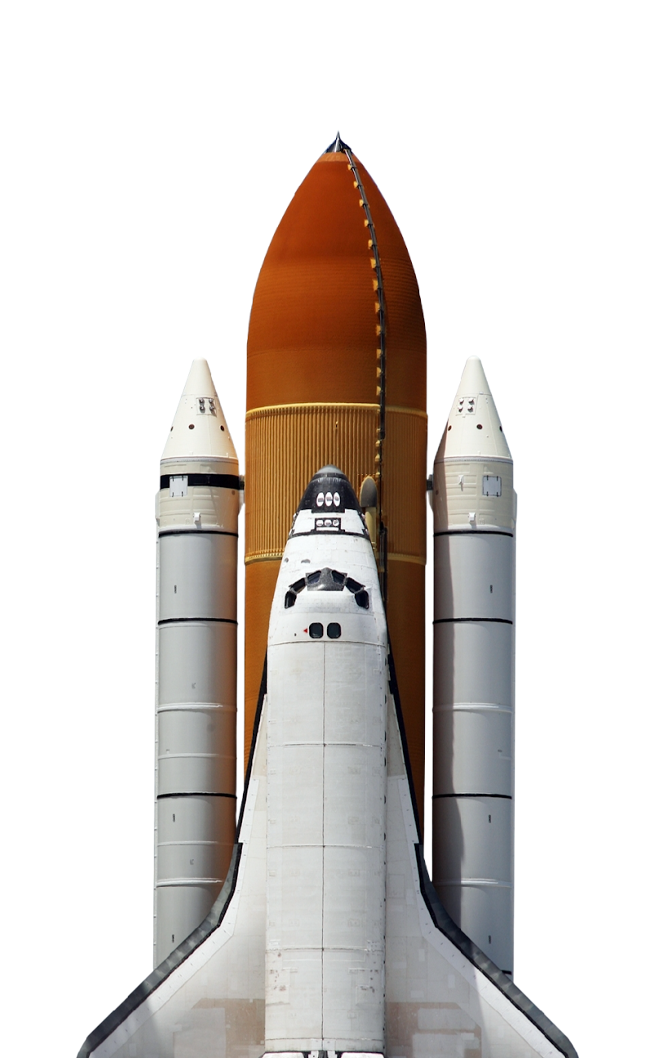
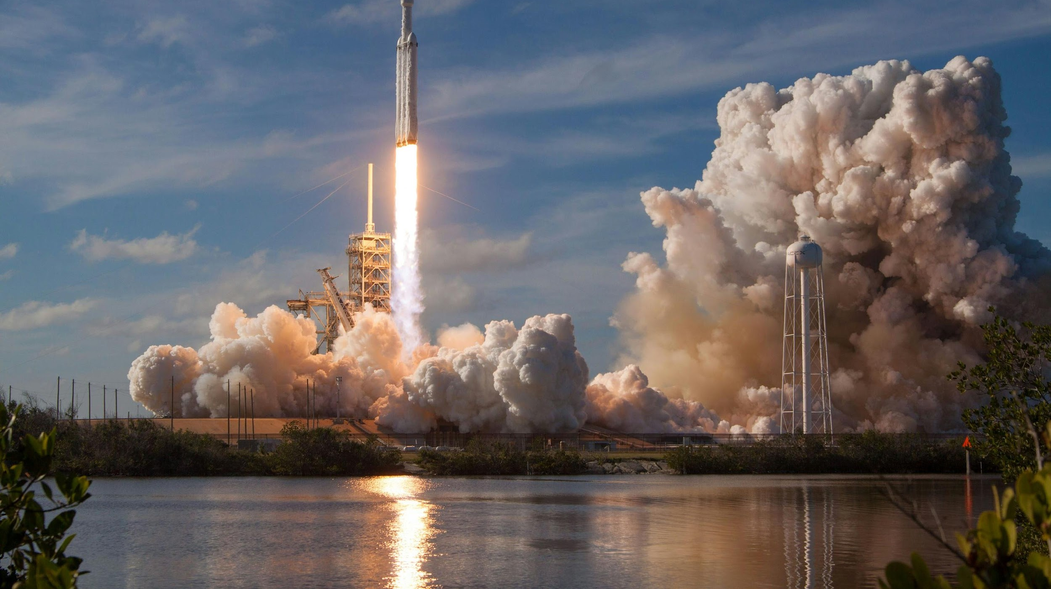
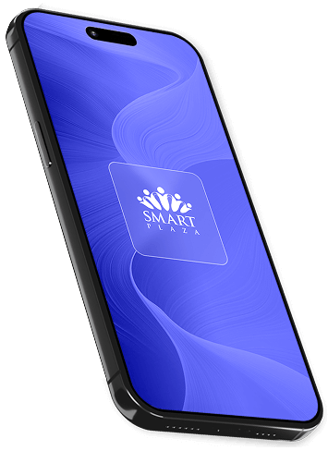
SMART PLAZA — центр экосистемы привлечения и удержания
Бонусная система
накопление и использование бонусов за покупки
Shopper Tokens
акции, скидки и спецпредложения от арендаторов
Персонализация
офферы и коммуникация на основе поведения
Сервисные функции
оплата парковки, билеты, навигация
Контент и события
афиша, регистрация на ивенты (каток, family day и др.)

Slide 10

Data-driven стратегия: O2O модель возврата и удержания аудитории
Мы построили замкнутую систему управления офлайн-аудиторией, объединив Big Data, digital-коммуникации и программу лояльности. Digital триггер → App → Визит → Покупка → Бонус → Возврат.
1. Big Data как основа
проанализировали оффлайн-поведение через геоаналитику
выявили когорты оттока и пересечения с конкурентами
определили сегменты с наибольшим потенциалом возврата
👉 поняли, кто ушёл и кого возвращать
2. Поведенческая сегментация
reactivation (≥6 мес не были)
core / super-core
сегментация по частоте, времени визита и конкуренции
👉 перешли от массового маркетинга к точечному
3. Персонализированный возврат (digital)
запуск кампаний в Meta и TikTok
использование Big Data сегментов
персональные триггеры под сценарии поведения
продуктовые и акционные офферы
👉 вернули аудиторию в ТРЦ
4. Удержание через Super App и программу лояльности
бонусы, shoppertokens
персональные офферы
события и сервисы
👉 закрепили привычку посещения
5. End-to-end аналитика
связали: контакт → установка → визит → покупка
AppsFlyer + Firebase + CRM
доказали вклад маркетинга в выручку
👉 сделали офлайн измеряемым

Slide 11

РЕЗУЛЬТАТ
98 335
+2,03 млрд ₸
1:10
возвращенных гостей
инкрементальной выручки
ROMI
Рост ключевых бизнес-метрик
Трафик: 1,21 млн визитов (+51% к плану)
Уникальные пользователи: 326 000 (+8,7%)
Средний чек: 23 000 ₸ (+35%)
Конверсия в покупку: 90% (в 2× выше рынка)
LFL арендаторов: +15–18%
Изменение поведения аудитории
Reactivation rate: 49,4% (норма: 5–10%)
Частота визитов: 3,9 / мес (+44%)
Retention ядра: 69%
Повторные визиты: 72%
Dwell time: 60+ минут
Эффективность маркетинга и продукта
CTR: 4,31% (+21%)
CPI: −27%
Установки: 13 000
Конверсия в регистрацию: 85%

Slide 12
БИЗНЕС–РЕЗУЛЬТАТЫ
KPI | Результат | Бенчмарк | Интерпретация
Monthly Traffic | 1 210 000 визитов (+51% к плану) | 2,5–3,5 чел./кв.м GLA/год (ICSC) | Объект вышел в верхний диапазон по международным стандартам
Unique Visitors | 326 000 (+8,7% к плану) | 30–40% от общего трафика | На верхней границе нормы — рост новой аудитории
Incremental Turnover | ≈2,03 млрд ₸ | +3–7% к обороту | Существенно превышен benchmark (+2x)
Средний чек (AOV) | 23 000 ₸ (+35%) | 18 000–20 000 ₸ | Выше мирового уровня для аналогичных ТРЦ
Capture Rate | 90% | 35–45% | Аномально высокая конверсия → возвратные клиенты приходят с намерением купить
LFL рост арендаторов | +15–18% | 2–4% (или инфляция ~8–10%) | Рост в 2–3 раза выше рынка
ROMI (Retention) | 1:10+ | 1:4 | Более чем в 2 раза выше рынка
ROI (incremental revenue) | ≈1 000% | 200–400% | X2+ к стандарту retail

Slide 13
МАРКЕТИНГОВЫЕ KPI
KPI | Результат | Бенчмарк | Интерпретация
Reactivation Rate | 49,4% | 5–10% | В 5–8 раз выше рынка
Retention Core сегмента | 69,1% | 50–60% | Выше среднего уровня удержания
Visit Frequency | 3,9 визита/мес (+44%) | 2,5–3,2 | Достигнут уровень lifestyle-центров
Dwell Time | 60–62 мин | 60–70 мин | Соответствует мировым стандартам
Repeat Visits | 72% (+12 п.п.) | 55–65% | Выше premium malls

Slide 14
ТЕХНИЧЕСКИЕ / МЕДИЙНЫЕ KPI
KPI | Результат | Бенчмарк | Интерпретация
Охват сегментов | до 85–100% | 60–75% | Максимально возможный охват благодаря Big Data
Частота контакта | 4,2–5,1 | 2–4 | Выше нормы без деградации эффективности
CTR | 4,31% (+21%) | 1,5–2,5% | Значительно выше среднего
Установки приложения | 13 000 | ~3 500 | х3,7 к бенчмарку
Регистрации | 11 000 | — | Высокий объем вовлечения
CR install → registration | ~85% | 50–70% | Существенно выше нормы
CPI | 899 ₸ (–27%) | 1 200– 2 000 ₸ | Ниже рынка при росте качества

Slide 15
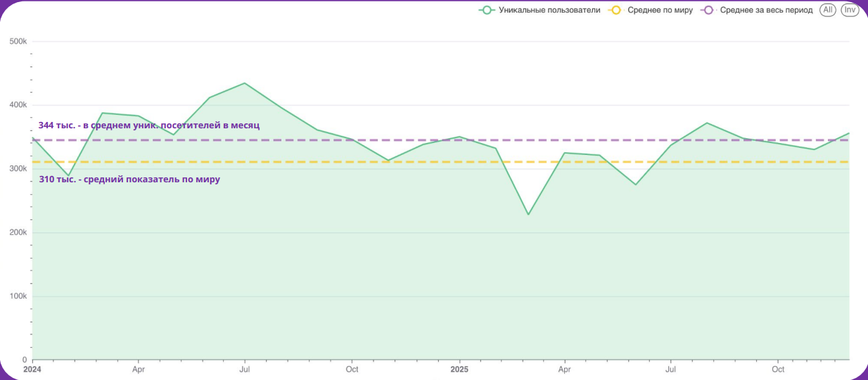
СРАВНЕНИЕ ТРАФИКА С МИРОВЫМ УРОВНЕМ
Среднее число уникальных посетителей в Dostyk Plaza составляет ~344 тыс. в месяц против ~310 тыс. по миру, что на 11% выше глобального уровня. В целом объект демонстрирует трафик выше среднего международного показателя.

Slide 16
НОВОЕ ЗНАНИЕ
СИЛА КЕЙСА
Офлайн-аудиторией можно управлять так же точно, как digital.
поведение в офлайне измеримо через Big Data
аудиторию можно сегментировать и ретаргетировать
возврат клиентов — управляемый процесс, а не случайность
маркетинг напрямую влияет на выручку, а не только на трафик
👉 офлайн перестаёт быть “чёрным ящиком”
Рост в насыщенной категории — это не привлечение, а возврат и удержание.
новые клиенты ограничены
ключевой драйвер — repeat и LTV
персонализация важнее массовых кампаний
👉 выигрывает тот, кто управляет поведением, а не трафиком

